Slide 1
ce-8. 構造体，レコードデータファイル
（C プログラミング応用）（全１４回）
URL: https://www.kkaneko.jp/pro/c/index.html
金子邦彦

Slide 2
例題１．バイナリファイル形式のファイルからのデータ読み込み
次のような名簿ファイル（バイナリファイル形式）を読み込んで，画面に表示するプログラムを作る
name | age | address
Ken | 20 | NewYork
Bill | 32 | HongKong
Mike | 35 | Paris
名簿ファイル

Slide 3
#include "stdio.h"
#include <math.h>
#pragma warning(disable:4996)
struct Person {
char name[20];
int age;
char address[20];
};
int main()
{
const int max_lines = 100;
const char file_name[] = "z:\\PersonData.bin";
struct Person a[max_lines];
FILE *fp;
int n;
int i;
int ch;
// データファイル読み込み
fp = fopen( file_name, "r" );
if ( fp == NULL ) {
fprintf( stderr, "ファイル %s のオープンに失敗しました" );
return -1;
}
n = 0;
while( 1 ) {
if ( ( fread( &(a[n]), sizeof(struct Person), 1, fp ) == 0 )
|| ( n >= max_lines ) ) {
break;
}
n = n + 1;
}
fclose( fp );
// 画面表示
for( i=0; i<n; i++ ) {
printf( "name: %s, age: %d, address: %s\n",
a[i].name, a[i].age, a[i].address );
}
printf( "Enter キーを1,2回押してください. プログラムを終了します\n");
ch = getchar();
ch = getchar();
return 0;
}
この fread はバイナリファイル形式のファイルを読み出す
Person構造体を，
１度に１つ

Slide 4
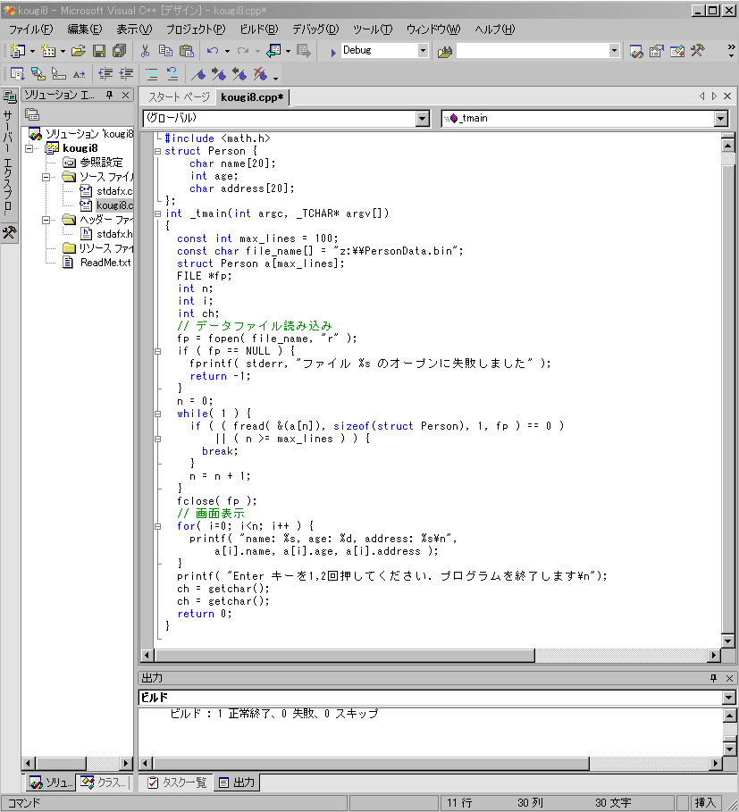
ビルド後の画面
ビルドの手順：
「ビルド」→「○○のビルド」
ビルドが正常終了したことを示すメッセージ
「１．正常終了」を確認

Slide 5
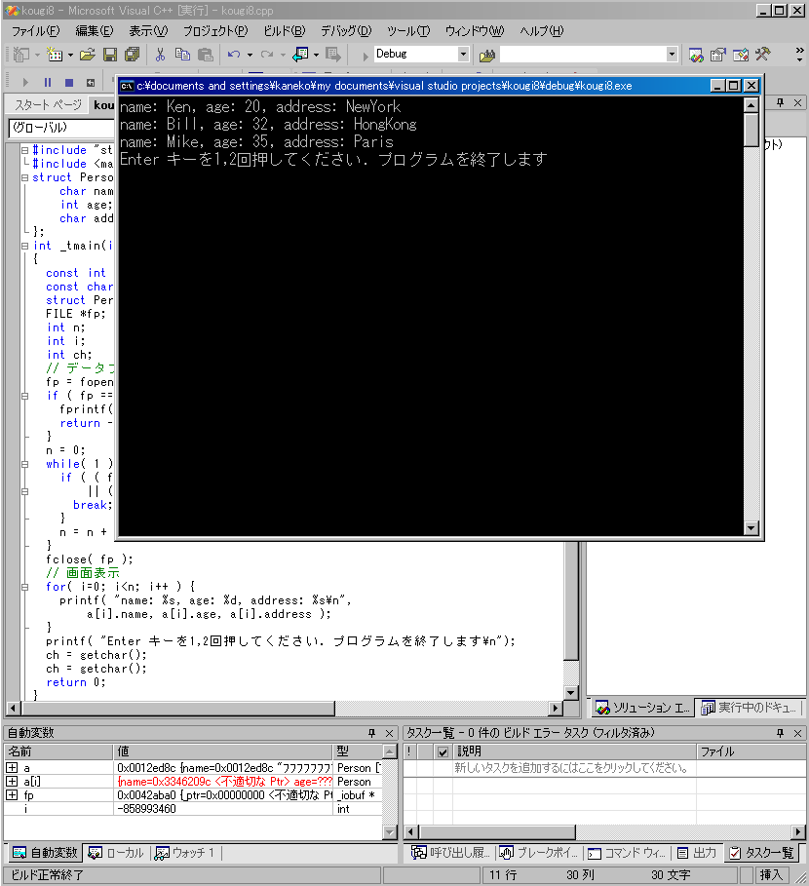
実行中の画面
実行の手順：
「デバッグ」→「実行」
実行ウインドウが現れる

Slide 6
実行結果の例

Slide 7
例題１のプログラムが 行っていること
プログラムが使う
メモリ空間
データファイル
（バイナリファイル形式）
fread で
読み出し
読み出しが終わったら
実行ウインドウに表示
fread は
3回実行
例題１では
３人分のデータ

Slide 8
構造体 Person の配列 a
１つの
ファイル
（１３２バイト）
a[0]
a[1]
a[2]
name | age | address
Ken | 20 | NewYork
Bill | 32 | HongKong
Mike | 35 | Paris
name | age | address
Ken | 20 | NewYork
Bill | 32 | HongKong
Mike | 35 | Paris
name, age, address の３つの「メンバ」から構成される

Slide 9
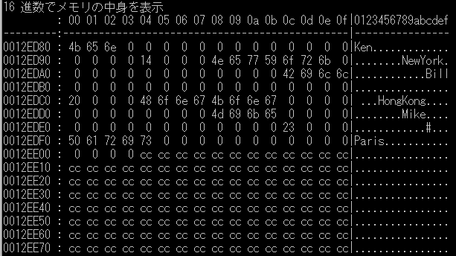
実際のメモリの中身
name | age | address
Ken | 20 | NewYork
Bill | 32 | HongKong
Mike | 35 | Paris
元々のファイルサイズ： １３２バイト
実メモリでのサイズ： １３２バイト
バイナリファイル形式の性質

Slide 10
実際のメモリの中身
a[0]
a[1]
a[2]
a[3]
a[4]
name | age | address
Ken | 20 | NewYork
Bill | 32 | HongKong
Mike | 35 | Paris
元々のファイルサイズ： １３２バイト
実メモリでのサイズ： １３２バイト
バイナリファイル形式の性質

Slide 11
#include "stdio.h"
#include <math.h>
#pragma warning(disable:4996)
struct Person {
char name[20];
int age;
char address[20];
};
構造体 Person の定義
int main()
{
const int max_lines = 100;
const char file_name[] = "z:\\PersonData.bin";
struct Person a[max_lines];
FILE *fp;
int n;
int i;
int ch;
// データファイル読み込み
fp = fopen( file_name, "r" );
if ( fp == NULL ) {
fprintf( stderr, "ファイル %s のオープンに失敗しました" );
return -1;
}
n = 0;
while( 1 ) {
if ( ( fread( &(a[n]), sizeof(struct Person), 1, fp ) == 0 )
|| ( n >= max_lines ) ) {
break;
}
n = n + 1;
}
fclose( fp );
// 画面表示
for( i=0; i<n; i++ ) {
printf( "name: %s, age: %d, address: %s\n",
a[i].name, a[i].age, a[i].address );
}
printf( "Enter キーを1,2回押してください. プログラムを終了します\n");
ch = getchar();
ch = getchar();
return 0;
}

Slide 12
配列とメモリアドレス
配列 a
（サイズは100）
プログラムが使う
メモリ空間
メモリアドレス
０
a[0]
0012ED80
１
a[1]
0012EDAC
a[2]
0012EDD8
２
構造体の配列

Slide 13
構造体（struct）
データの集合を一つのデータ型として扱う仕組み。新たな型名を付けて登録することができる。
構造体の要素をメンバと呼び、それぞれに型を指定し、名前を付ける。
構造体のメンバとして他の構造体を含むことが許される。特に、同じ構造体をメンバとするもの（再帰的構造体）も許される。

Slide 14
構造体の例
name
age
address
これで１つの
データ
例題１の
構造体

Slide 15
演算子 「.」 の意味
構造体のメンバを指定
例題１では
a[i].name
a[i].age
a[i].address

Slide 16
演算子 -> の意味
ポインタの指す構造体のメンバを指定
z->re_part = x;
z が struct complex なる構造体を指すポインタであるとして、
そのメンバ re_part に x の値を代入。

Slide 17
例題２．構造体データの メモリ配置を見る
下記の構造体 ImaginaryNumber について，メモリアドレスを表示してみる
１つの構造体は 16 バイト
real_part | imaginary_part
3.1 | -2.4
4.5 | 5.1
-2.4 | 6.3
8バイト
8バイト

Slide 18
#include "stdio.h"
#include <math.h>
struct ImaginaryNumber {
double real_part;
double imaginary_part;
};
int main()
{
struct ImaginaryNumber a[] = {{3.1, -2.4},
{4.5, 5.1},
{-2.4, 6.3}};
int i;
int ch;
for (i=0; i<3; i++ ) {
printf( "複素数 %3.1f + %3.1f i\n", a[i].real_part, a[i].imaginary_part );
}
for (i=0; i<3; i++ ) {
printf( "address(a[%d]) = %p\n", i, &(a[i]) );
}
printf( "Enter キーを1,2回押してください. プログラムを終了します\n");
ch = getchar();
ch = getchar();
return 0;
}
a[0] に 3.1, -2.4 を
a[1] に 4.5, 5.1 を
a[2] に -2.4, 6.3 をセット
「%3.1f」は, 小数点以上は最大３桁，
小数点以下は最大１桁の表示
「%p」はメモリアドレス
の表示
「&」はメモリアドレス
の取得

Slide 19
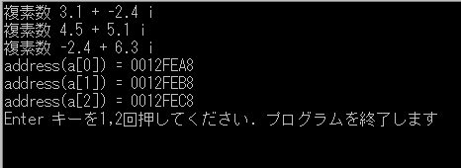
メモリアドレス表示
実行結果の例
表示された
メモリアドレス*
メモリアドレスの値が
ここでの「例」と違っている
ことはある（動作は正しい）

Slide 20
配列とメモリアドレス
プログラムが使う
メモリ空間
配列 a
（サイズは３）
メモリアドレス
０
0012FEA8
a[0]
3.1 -2.4
a[1]
0012FEB8
１
4.5 5.1
a[2]
0012FEC8
-2.4 6.3
２
構造体の配列

Slide 21
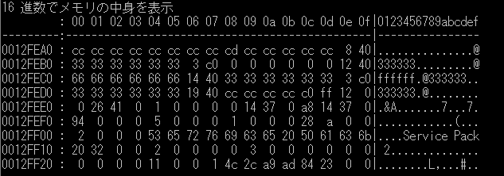
実際のメモリの中身
double 型の変数は
8 バイトになっている
メモリアドレスの値が
ここでの「例」と違っている
ことはある

Slide 22
#include "stdio.h"
#include <math.h>
struct ImaginaryNumber {
double real_part;
double imaginary_part;
};
int main()
{
struct ImaginaryNumber a[] = {{3.1, -2.4},
{4.5, 5.1},
{-2.4, 6.3}};
int i;
int ch;
for (i=0; i<3; i++ ) {
printf( "複素数 %3.1f + %3.1f i\n", a[i].real_part, a[i].imaginary_part );
}
for (i=0; i<3; i++ ) {
printf( "address(a[%d]) = %p\n", i, &(a[i]) );
}
printf( "Enter キーを1,2回押してください. プログラムを終了します\n");
ch = getchar();
ch = getchar();
return 0;
}
構造体 ImaginaryNumber
の型宣言
構造体の配列 a
の宣言と初期化
構造体のメンバ

Slide 23
構造体の型宣言
構造体には，名前がある
それぞれのデータ（メンバという）は，名前と型（データの種類のこと）がある．
struct Person {
char name[20];
int age;
char address[20];
};
名前
メンバ

Slide 24
参考．バイナリファイル形式の ファイル読み出し，書き込み
最初にファイルの書き込みを行い，次に，書き込んだファイルの読み出しを行うプログラム
→ 練習用の見本として示す

Slide 25
最初は書き込み
プログラムが使う
メモリ空間
データファイル
（バイナリファイル形式）
fwrite で
書き込み
変数 orig
fwrite は
3回実行
３人分のデータを
書き込む

Slide 26
次は読み出し
プログラムが使う
メモリ空間
データファイル
（バイナリファイル形式）
fread で
読み出し
変数 a
例題１では
３人分のデータを書き込む

Slide 27
#include "stdio.h"
#include "stdio.h"
#include <math.h>
#pragma warning(disable:4996)
struct Person {
char name[20];
int age;
char address[20];
};
int main()
{
const int max_lines = 100;
const char file_name[] = "z:\\PersonData.bin";
struct Person a[max_lines];
FILE *fp;
int n;
int i;
int ch;
struct Person orig[3] = { {"kaneko", 38, "hazozaki"}, {"ken",
20, "kaizuka"}, {"mike", 30, "tenjin" } };
printf( "書きます．ファイル名は %s\n", file_name );
// データファイル書き込み
fp = fopen( file_name, "w" );
if ( fp == NULL ) {
fprintf( stderr, "ファイル %s のオープンに失敗しました" );
return -1;
}
// 書き出すのは３個（i = 0, 1, 2)
for ( i = 0; i < 3; i++ ) {
fwrite( &(orig[i]), sizeof(struct Person), 1, fp );
}
fclose( fp );
printf( "読みます．ファイル名は %s\n", file_name );
// データファイル読み出し
fp = fopen( file_name, "r" );
if ( fp == NULL ) {
fprintf( stderr, "ファイル %s のオープンに失敗しました" );
return -1;
}
n = 0;
while( 1 ) {
if ( ( fread( &(a[n]), sizeof(struct Person), 1, fp ) == 0 )
|| ( n >= max_lines ) ) {
break;
}
n = n + 1;
}
fclose( fp );
// 画面表示
for( i=0; i<n; i++ ) {
printf( "name: %s, age: %d, address: %s\n",
a[i].name, a[i].age, a[i].address );
}
printf( "Enter キーを1,2回押してください. プログラムを終了します\n");
ch = getchar();
ch = getchar();
return 0;
}
最初は書き込み
次は読み出し

Slide 28
例題３．Windows ビットマップファイルの読み出し，書き込み
２４ビットカラーの Windows ビットマップファイルについて，簡単な計算を行ってみる

Slide 29
実行結果の例
z:\Mandrill.bmp
z:\done.bmp
新しく生成されるファイル

Slide 30
画素の r, g, b 値
x > 0 に対して
r'(x, y) = | r(x,y) - r(x-1, y) |
g'(x, y) = | g(x,y) - g(x-1, y) |
b'(x, y) = | b(x,y) - b(x-1, y) |
横方向の差分
（差分の量が大きい
ほど，画素は「明るく」
なる）
x = 0 に対して
r'(x, y) = 0
g'(x, y) = 0
b'(x, y) = 0

Slide 31
例題３のプログラムが 行っていること
プログラムが使う
メモリ空間
Windows ビットマップ
ファイル
ファイルヘッダ
ヘッダ
本体
fread を
３回実行

Slide 32
例題３のプログラムが 行っていること
プログラムが使う
メモリ空間
Windows ビットマップ
ファイル
ファイルヘッダ
ヘッダ
本体
計算

Slide 33
例題３のプログラムが 行っていること
プログラムが使う
メモリ空間
Windows ビットマップ
ファイル
ファイルヘッダ
ヘッダ
本体

Slide 34
画像本体の実メモリ上での配置
２４ビットカラーの Windows ビットマップ
実メモリ上では，バイト列のデータ

Slide 35
画像本体の実メモリ上での配置
２４ビットカラーの Windows ビットマップ
実メモリ上では，バイト列のデータ
画素 (x,y) のデータは，先頭から 3xy バイト目にある

Slide 36
画像本体の実メモリ上での配置
２４ビットカラーの Windows ビットマップ
ファイルヘッダ
typedef struct tagBITMAPFILEHEADER {
unsigned short bfType;
unsigned long bfSize;
unsigned short bfReserved1;
unsigned short bfReserved2;
unsigned long bfOffBits;
} BITMAPFILEHEADER
ヘッダ
typedef struct tagBITMAPINFOHEADER{
unsigned long biSize;
long biWidth;
long biHeight;
unsigned short biPlanes;
unsigned short biBitCount;
unsigned long biCompression;
unsigned long biSizeImage;
long biXPixPerMeter;
long biYPixPerMeter;
unsigned long biClrUsed;
unsigned long biClrImporant;
} BITMAPINFOHEADER;

